Slide 1
Vehicle
E-commerce Analysis

Slide 2
Database Tables
Customers table
Employees table
Offices table
Orders and order details table
Payments table
Products and product lines table

Slide 3
01
Customers

Slide 4
Customer Table Objectives
Customer Info
Address Info
Credit Limit
Customer number, customer name, customer phone
City, state, country, postal code
Customer’s credit limit

Slide 5
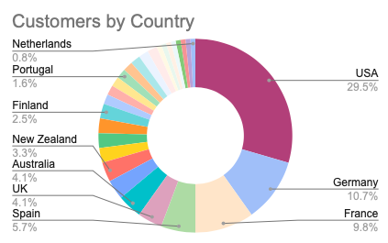
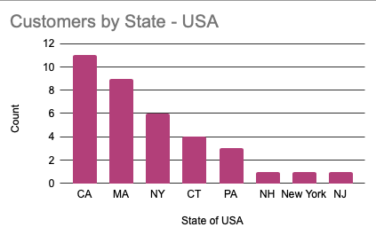
California, Massachusetts, and New York have the most customers in the US, comprising 71% of the total customer pool
Notes:
CA, MA ve NY’nin konumlarına bakıp yorum yapılabilir
Bayi sayısına bakmadığımız için biased, buradan sonra bayi sayıları slaytı gelebilir
Ülke nüfusuna/bayi sayısı oranlayıp bayi başına düşen insan sayısı gelebilir, ya da 1000 kişiye düşen bayi sayısı (bakış açısıyla alakalı)

Slide 6
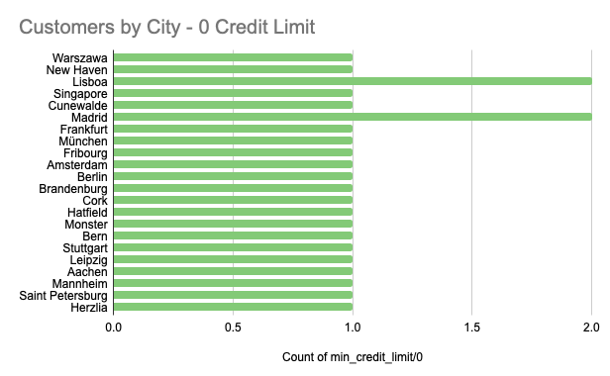
We can ask why New Haven and Bern customers have a credit limit of 0 because we know the numbers of the account advisors. Perhaps an error has occurred
1286 -reports to- Anthony Bow (Sales Manager)
1702 -reports to- Gerard Bondur (Sales Manager)

Slide 7
02
Employees & Offices

Slide 8
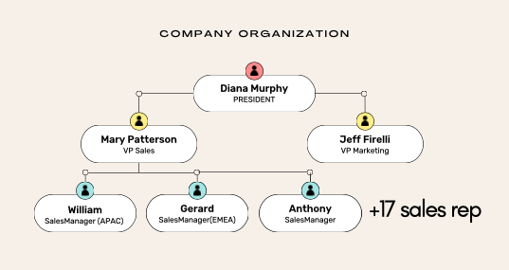
We have a team of 23 people in total, mainly in the sales department. We have 7 offices located in SF, NYC, Boston, London, Tokyo, Sydney and Paris
Notes:
Toplam bayi sayısı slaytından önce konulmalı

Slide 9
03
Orders

Slide 10
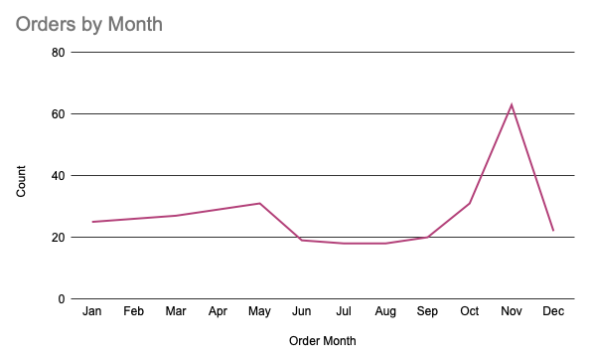
Increases in vehicle demand in the last quarter may indicate that sales reps are cutting prices to meet sales targets before the end of the year
Status | Count
Shipped | 309
In Process | 1
Disputed | 3
Cancelled | 6
Resolved | 6
On Hold | 4

Slide 11
04
Payments

Slide 12
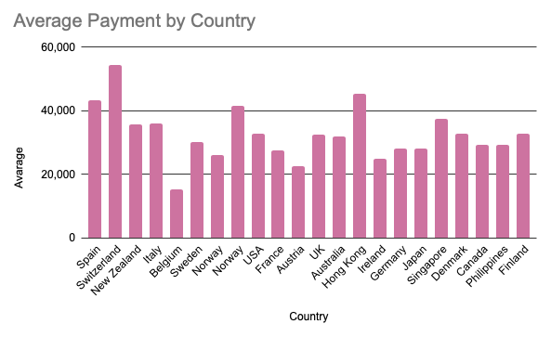
Martin Gerard sold two of the three products sold in Switzerland, works in the Paris office
Notes:
Büyükten küçüğe sırala (average payment atılabilir, business decision)
Paris’te kaç tane satıldı, ülke bazındaki satış grafiği (niteliği yüksek olanı görüyorum ama niceliği yüksek ne?)
Aracın ülke bazında average price koyulabilir (en ucuz ülke, en pahalı ülke)

Slide 13
05
Products

Slide 14
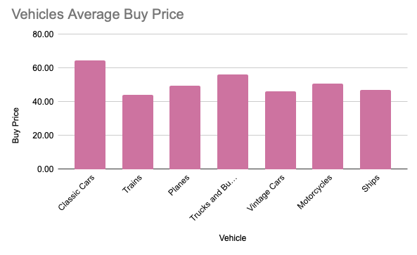
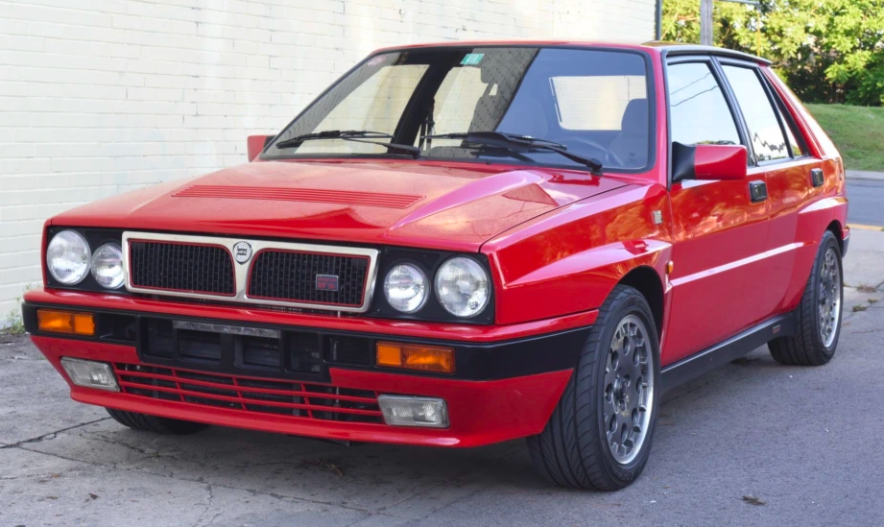
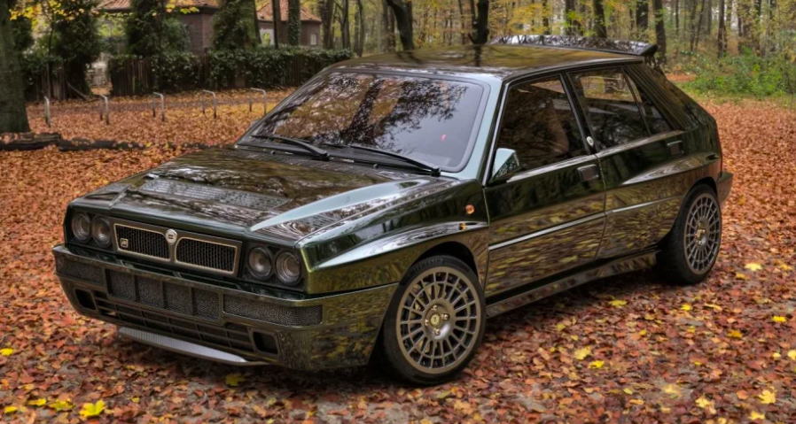
1962 LanciaA Delta 16V is the most expensive car emong classic cars which it price is $103.42
Notes:
Büyükten küçüğe sırala
Bar chart’ların üzerinde sayısı yazmalı, sol taraftaki veriler olmasın
Classic Cars bold olsun
Average price 45 ise oraya bir çizgi çekerek average price olduğunu belirt

